Slide 1
Análise de Casos de Dengue no Brasil (2023–2025)
Aluno: Celso Muniz de Carvalho Neto
Matrícula: 202203866681
Professora: Simone Gama
Tópicos de Big Data - UNESA (2025.2)

Slide 2
Tema do Trabalho
O tema escolhido foi a análise de casos prováveis de Dengue no Brasil nos anos de 2023, 2024 e 2025.
A Dengue representa um dos maiores desafios de saúde pública, impactando milhões de pessoas e exigindo políticas preventivas baseadas em dados.

Slide 3
Objetivos do Trabalho
• Analisar os casos de Dengue nos anos de 2023, 2024 e 2025.
• Identificar tendências anuais e mensais.
• Aplicar técnicas de Big Data e regressão linear.
• Evidenciar a importância social da análise de dados em saúde pública.

Slide 4
Metodologia (Pipeline no Colab)
• Etapas do processamento:
• Upload dos arquivos CSV (dados do SINAN).
• Limpeza dos dados: remoção de linhas 'Total', conversão numérica.
• Transformação: reorganização por Ano e Mês.
• Análises: totais anuais, mensais e frequências.
• Visualizações: gráficos de linhas, barras e regressão linear.

Slide 5
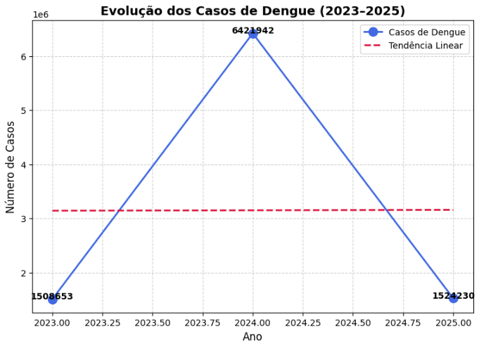
Evolução dos Casos de Dengue (2023–2025)

Slide 6
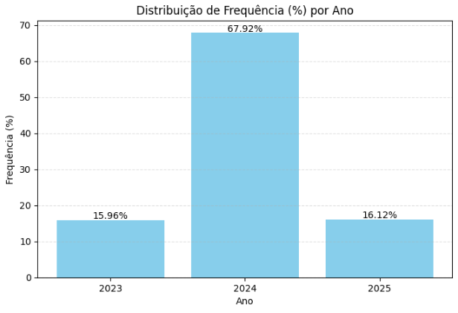
Distribuição de Frequência (%) por Ano

Slide 7
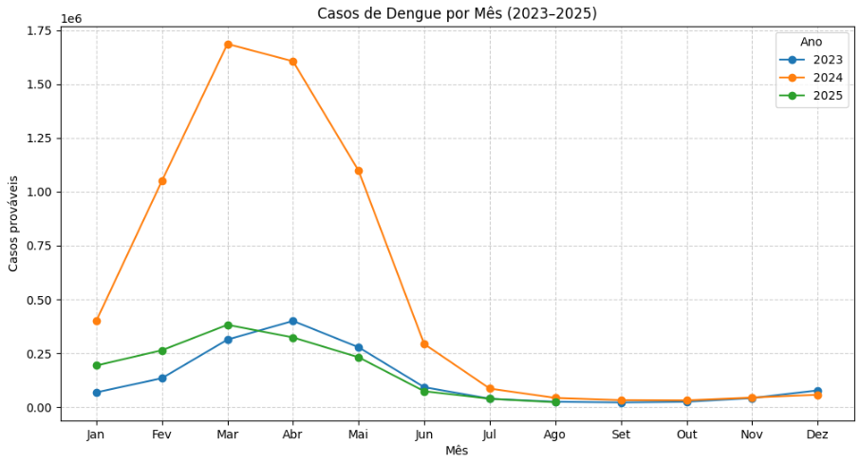
Casos de Dengue por Mês (2023–2025)

Slide 8
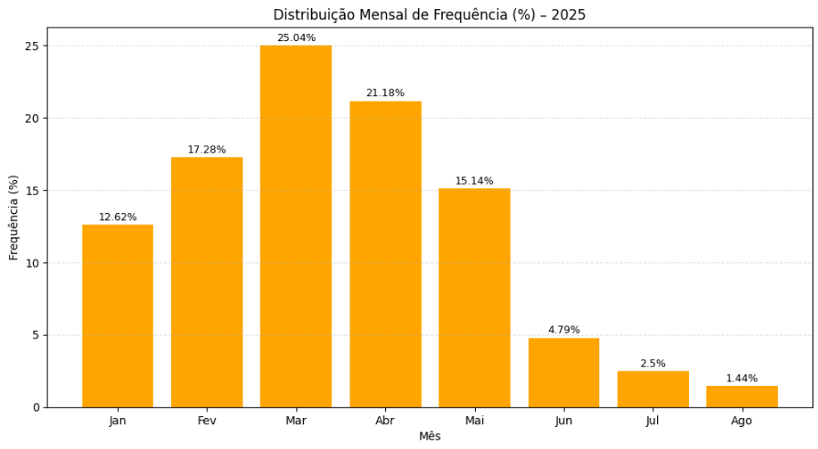
Distribuição Mensal de Frequência (%) – 2025

Slide 9
Discussão dos Resultados
• O ano de 2024 concentrou o maior número de casos, com pico nos meses de março e abril.
• Em 2025 houve redução relativa, mas a concentração inicial do ano permaneceu.
• A sazonalidade observada reforça a necessidade de políticas de combate antes do verão.
• A regressão linear mostra tendência de crescimento que merece atenção.

Slide 10
Conclusões e Impacto Social
• A análise mostrou que 2024 foi o ano mais crítico para os casos de Dengue.
• BigData permite identificar padrões e apoiar a prevenção.
• As evidências podem ser usadas em campanhas de conscientização.
• O trabalho contribui para destacar a relevância da ciência de dados na saúde pública.

Slide 11
Referências
• Dados: SINAN (Sistema de Informação de Agravos de Notificação).
• Ferramentas: Python (Pandas, Matplotlib), Google Colab.

